Slide 1
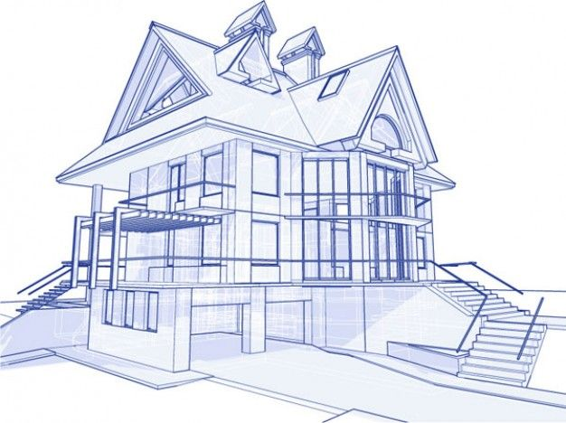
DISEÑO ASISTIDO POR COMPUTADORA
Google SketchUp
Tomada de: www.colombia00.webnode.com.co

Slide 2
Práctica 2: Formas y texturas en 3D
Eliminar la figura humana
Eliminar la figura humana, seleccionándola y pulsando tecla suprimir.
Toca la figura humana.
Dibujar figuras poligonales:
Selecciona la herramienta polígono
Teclea el número de lados que va a tener el polígono a dibujar y pulsa Enter.
Sitúa el cursor sobre el área de dibujo, marcar con el ratón la posición del centro de la figura y desplazar el ratón hasta ajustar las dimensiones del polígono, así como su orientación y soltar.

Slide 3
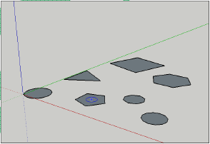
Deberás crear polígonos de 3, 4, 5, 6, 8 y 12 lados. Las dimensiones de cada uno de ellos son libres.
Para dibujar un círculo: se hace del mismo modo que el resto de los polígonos pero seleccionando la herramienta círculo.

Slide 4
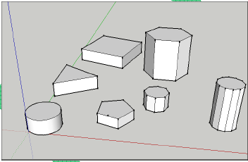
Con la herramienta empujar/tirar, levantar la superficie de cada figura por igual
(en el dibujo se ha empleado distintas alturas en mm)

Slide 5
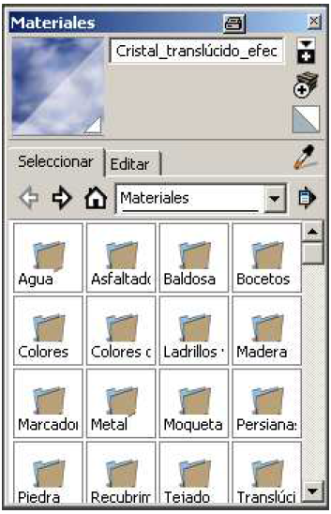
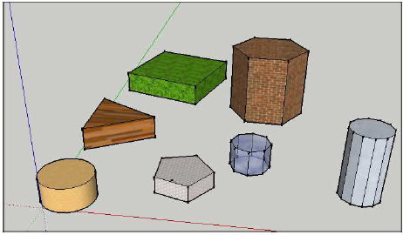
Seleccionar la herramienta pintar para colorear las superficies ya dibujadas (elegir el material a tu gusto en la ventana emergente).
Guardar con nombre Practica2-Nombre-apellido y enviar al correo tecnologiagaspar@Gmail.com.

